Slide 1

Módulo I R Básico
David Vanegas-Alarcón

Slide 2
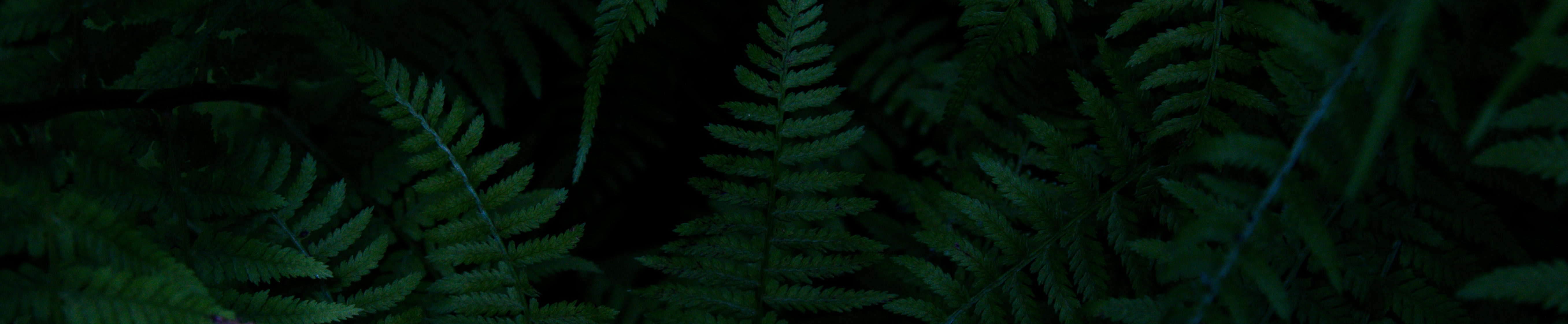

01
02
Gráficos RBase
Paquete ggplot2

Slide 3



01
Gráficos RBase

Slide 4
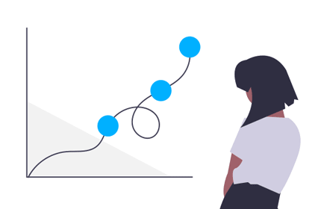
Gráficos
R Base
La forma más básica de generar un gráfico de datos, es utilizando la función plot().
Esta función tiene un comportamiento especial, pues dependiendo del tipo de dato que le demos como argumento, generará diferentes tipos de gráfica.

Slide 5
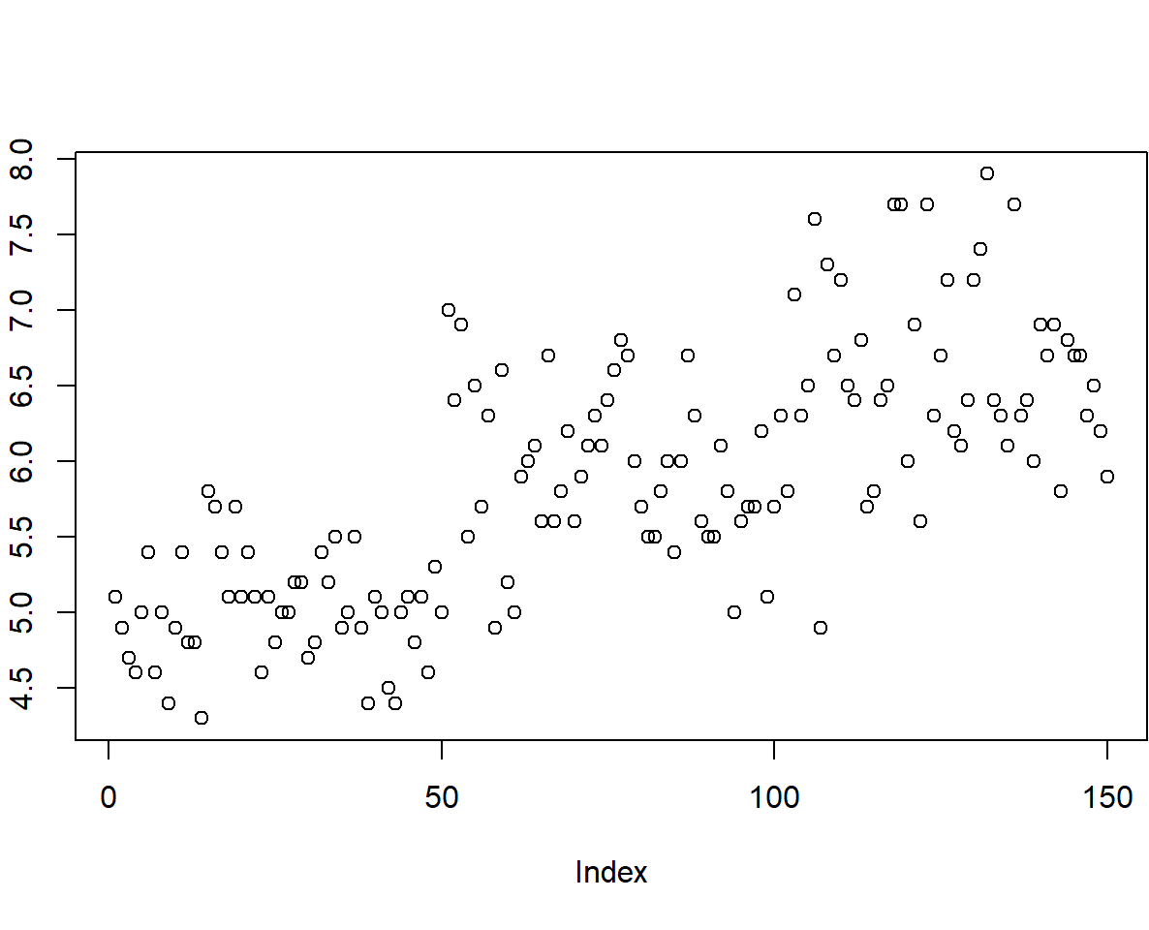
Diagrama de dispersión
Puedes crear un diagrama de dispersión en R con la función plot(), especificando los valores de x en el primer argumento y los valores de y en el segundo, siendo x y y vectores numéricos de la misma longitud
# Utilizamos la base de datos “Iris”
> plot(iris$Sepal.Length)

Slide 6
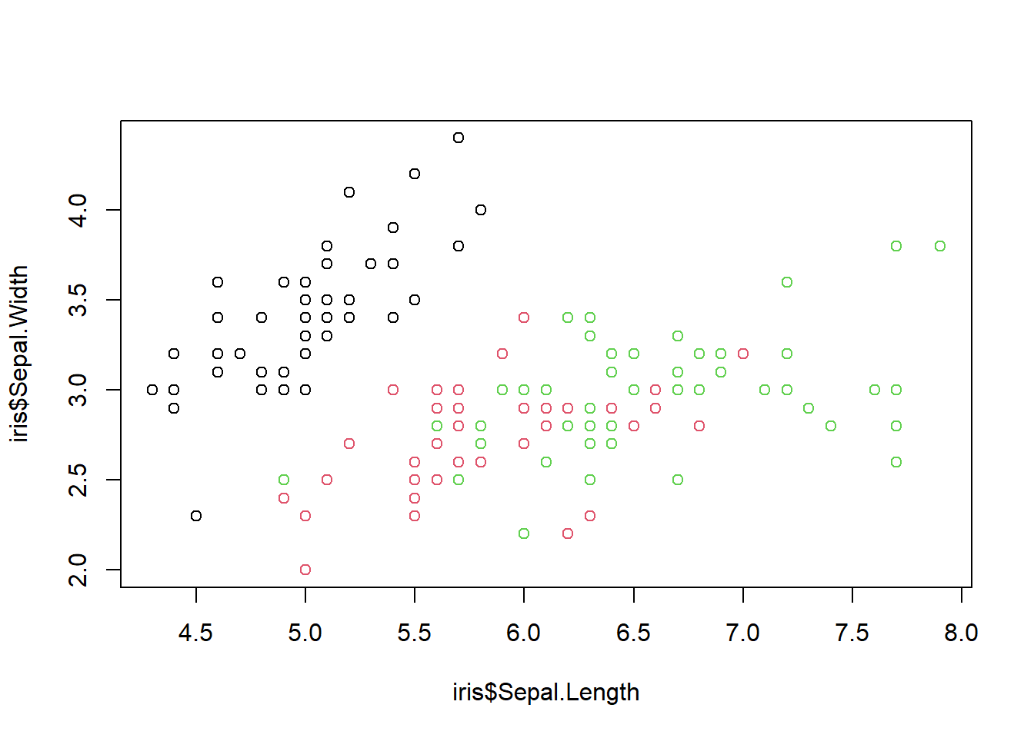
Diagrama de dispersión
Tres (3) variables
Aunque en estas gráficas solamente contamos con dos ejes, y por tanto pueden representarse los valores correspondientes a dos variables, es posible aprovechar los atributos de los puntos: color, tipo de símbolo y tamaño, para mostrar variables adicionales
# Utilizamos la base de datos “Iris”
> plot(iris$Sepal.Length,
iris$Sepal.Width,
col = iris$Species)

Slide 7
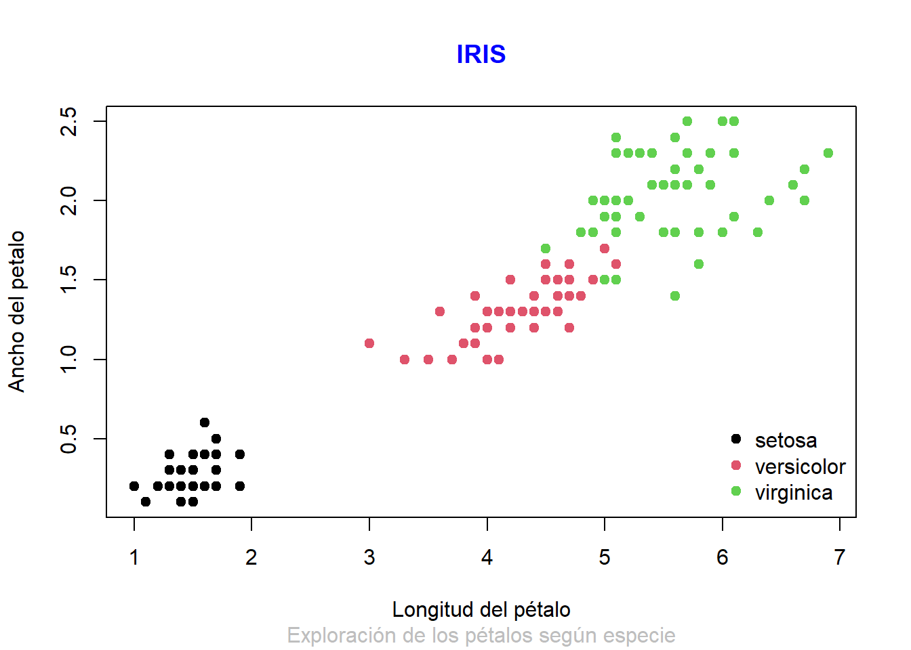
Diagrama de dispersión
> plot(iris$Petal.Length, iris$Petal.Width,
col = iris$Species,
pch = 19, # Forma de los puntos
xlab = "Longitud del pétalo", # Título del eje x
ylab = "Ancho del petalo") # Título del eje y
# Titulos principales de la gráfica
title(main = "IRIS",
sub = "Exploración de los pétalos según especie",
col.main = "blue", col.sub = "grey") # Cambia su color
legend("bottomright", # Posición de la leyenda
legend = levels(iris$Species), # Datos para la leyenda
col = unique(iris$Species), # Adjuntamos los colores
pch = 19, # Forma de los puntos
bty = "n") # Elimina la línea de la caja de la leyenda

Slide 8
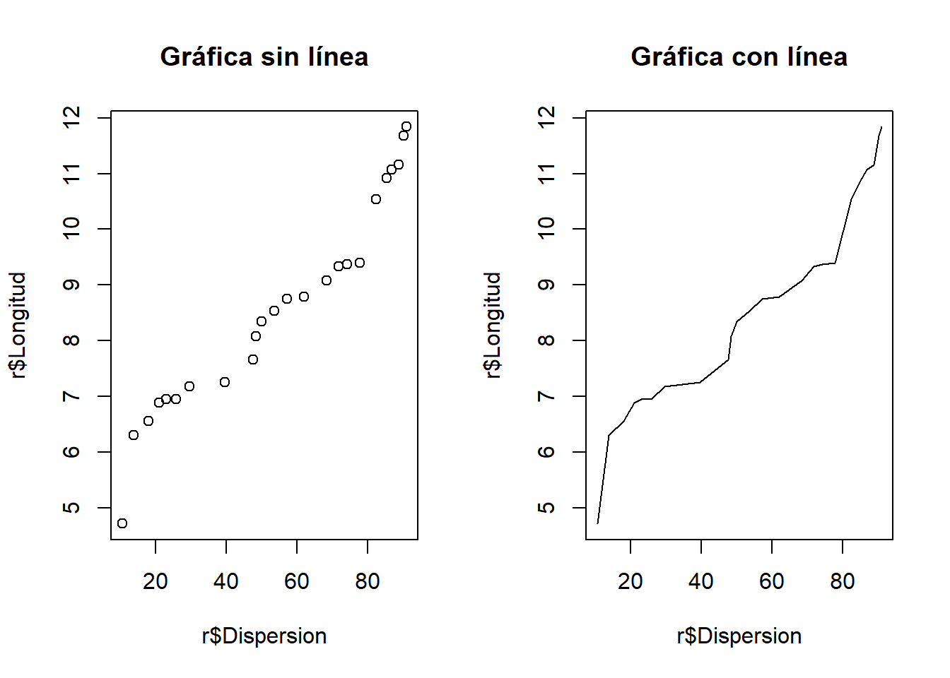
Diagrama lineal
Los gráficos de líneas se utilizan para mostrar el valor cuantitativo en un intervalo o intervalo de tiempo continuo. Se usa con mayor frecuencia para mostrar tendencias y relaciones
> par(mfrow = c(1, 2))
> r <- read.csv(choose.files())
# Gráfica sin línea
> plot(r$Dispersion, r$Longitud, main="Gráfica sin línea")
# Gráfica con línea
> plot(r$Dispersion, r$Longitud,
type = "l", # Traza la línea entre puntos
main="Gráfica con línea")

Slide 9
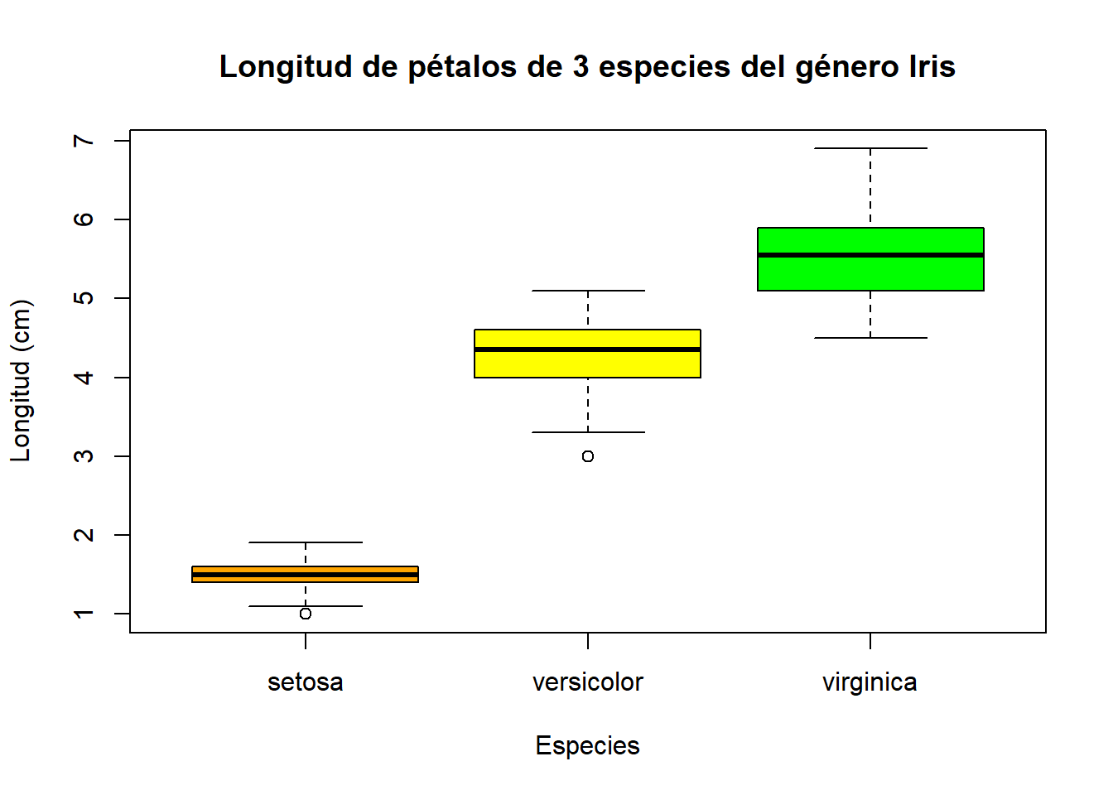
Diagrama de cajas
Este tipo de diagrama, conocido como gráfica de cajas y bigotes, nos permite apreciar de un vistazo el cómo se distribuyen los valores de una variable, si están más o menos concentrados o dispersos respecto a los cuartiles centrales, y si existen valores anómalos
> plot(iris$Species, iris$Petal.Length,
main = "Longitud de pétalos de 3 especies del género Iris",
xlab = "Especies",
ylab = "Longitud (cm)",
col = c("orange", "yellow", "green"),
font = 3)

Slide 10
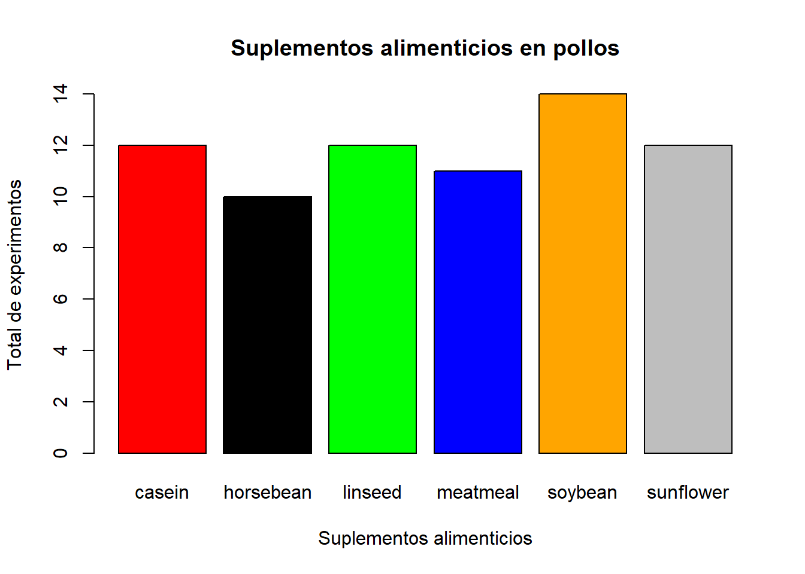
Diagrama de barras
Una gráfica de este tipo nos muestra la frecuencia con la que se han observado los datos de variables cualitativas o cuantitativas discretas con un rango limitado de valores, con una barra para cada categoría de esta variable
# Utilizamos la base “chickwts”
> plot(x = chickwts$feed,
col=c('red','black','green','blue', 'orange', 'grey'),
xlab="Suplementos alimenticios",
ylab="Total de experimentos",
main="Suplementos alimenticios en pollos")

Slide 11
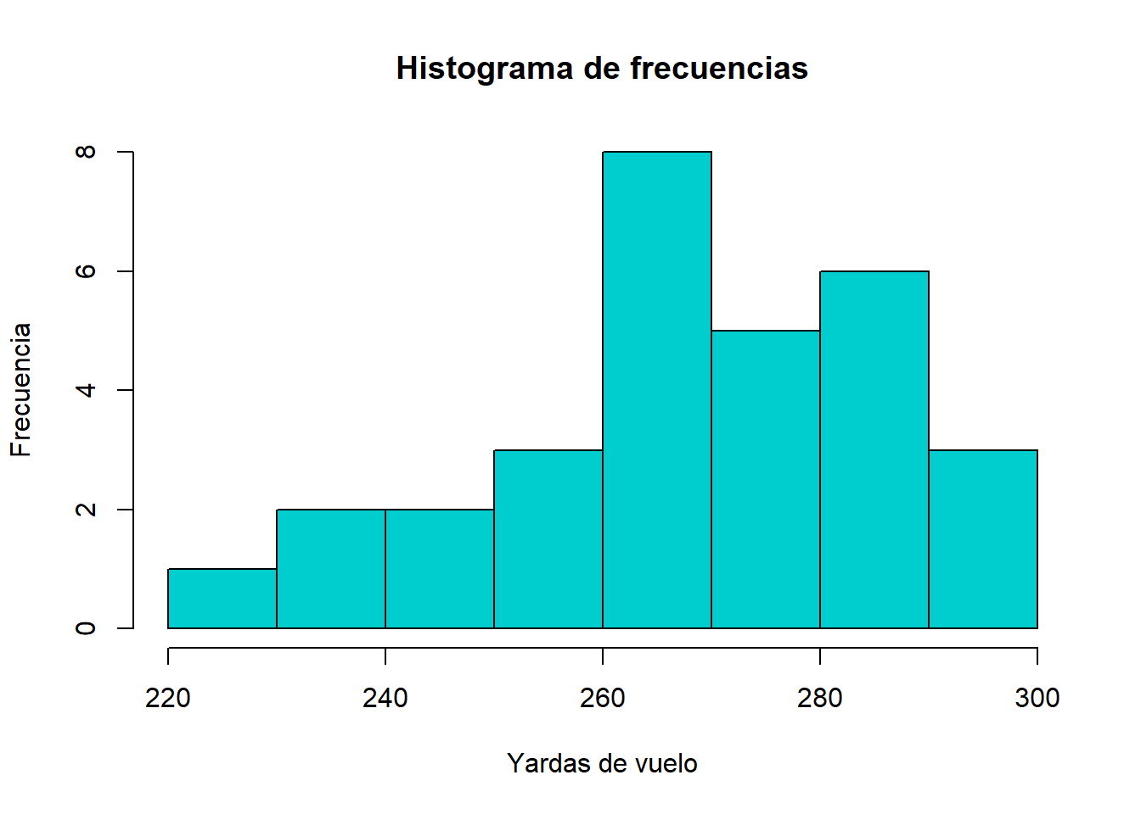
Diagrama de histograma
Un histograma visualiza la distribución de los datos a lo largo de un intervalo continuo o un período de tiempo determinado. Cada barra en un histograma representa la frecuencia tabulada en cada barra. El área total del histograma es igual al número de datos
> hist(distancia,
main = "Histograma de frecuencias",
ylab = "Frecuencia",
xlab = "Yardas de vuelo",
col = "cyan3")

Slide 12

EJERCICIOS

Slide 13

02
Paquete
ggplot2

Slide 14

Así, ggplot2 forma parte del conjunto de librerías llamado tidyverse y se resume como un sistema para crear gráficos de forma declarativa, basado en The Grammar of Graphics.
> # Tenemos los datos a visualizar
> ggplot(data = 'nombre del fichero de datos') +
# Adherimos las variables que queremos graficar
geom_nombre1(aes(aesthetics1 = var1, aesthetics2 = var2, ...)) +
# Finalmente adherimos las distintas capas tales como
# Tipo de gráfico
# Y modificaciones
geom_nombre2(...)

Slide 15

INSTALACIÓN Y USO
> # La forma más fácil de obtener ggplot2
> # es instalar todo el tidyverse:
> install.packages("tidyverse")
>
> # Alternativamente, simplemente
> instalamos ggplot2:
> install.packages("ggplot2")
>
> # O la versión de desarrollo de GitHub:
> install.packages("devtools")
> devtools::install_github("tidyverse/ggplot2")

Slide 16
Datos - Aesthetics
> library(ggplot2)
> ejemplo <- read.csv(choose.files())
> p <- ggplot(ejemplo)
>
> p <- ggplot(estudio, aes(x = Longitud,
y = Dispersion))

Slide 17
Capas
> p <- p + geom_point()
>
> ggplot(estudio, aes(x = Longitud,
y = Dispersion)) +
geom_point()
> geom_point() Diagramas de dispersión
> geom_bar(), Diagrama de barras
> geom_histogram(), Histogramas
> geom_line(), Gráfico de líneas
> geom_boxplot(), Diagramas de caja

Slide 18
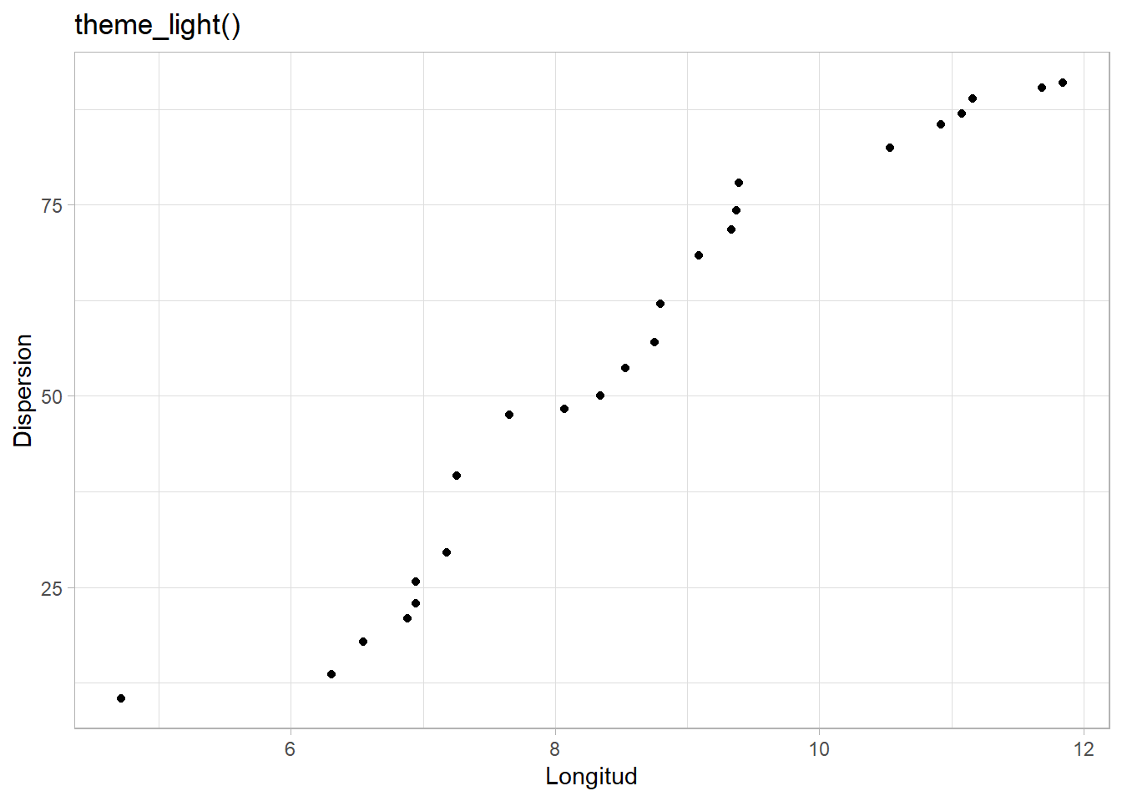
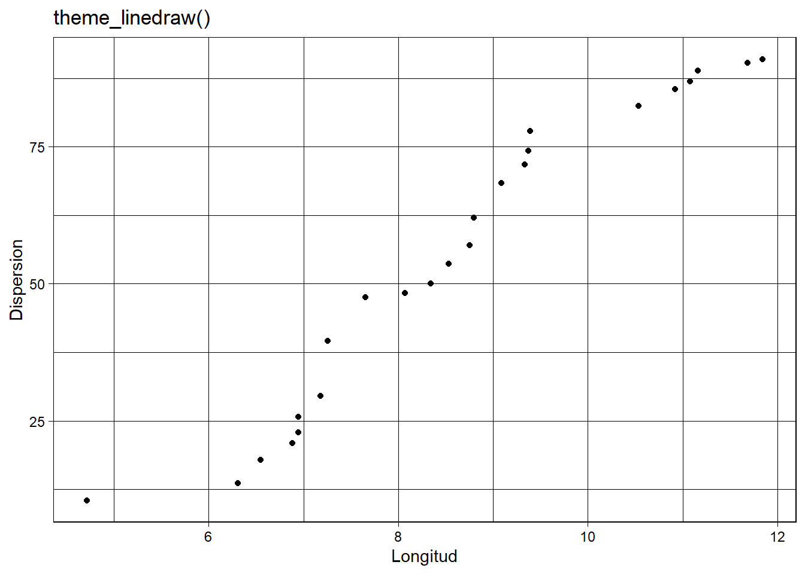
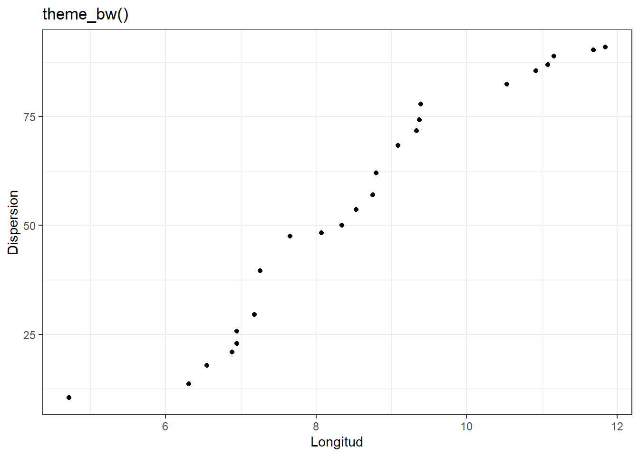
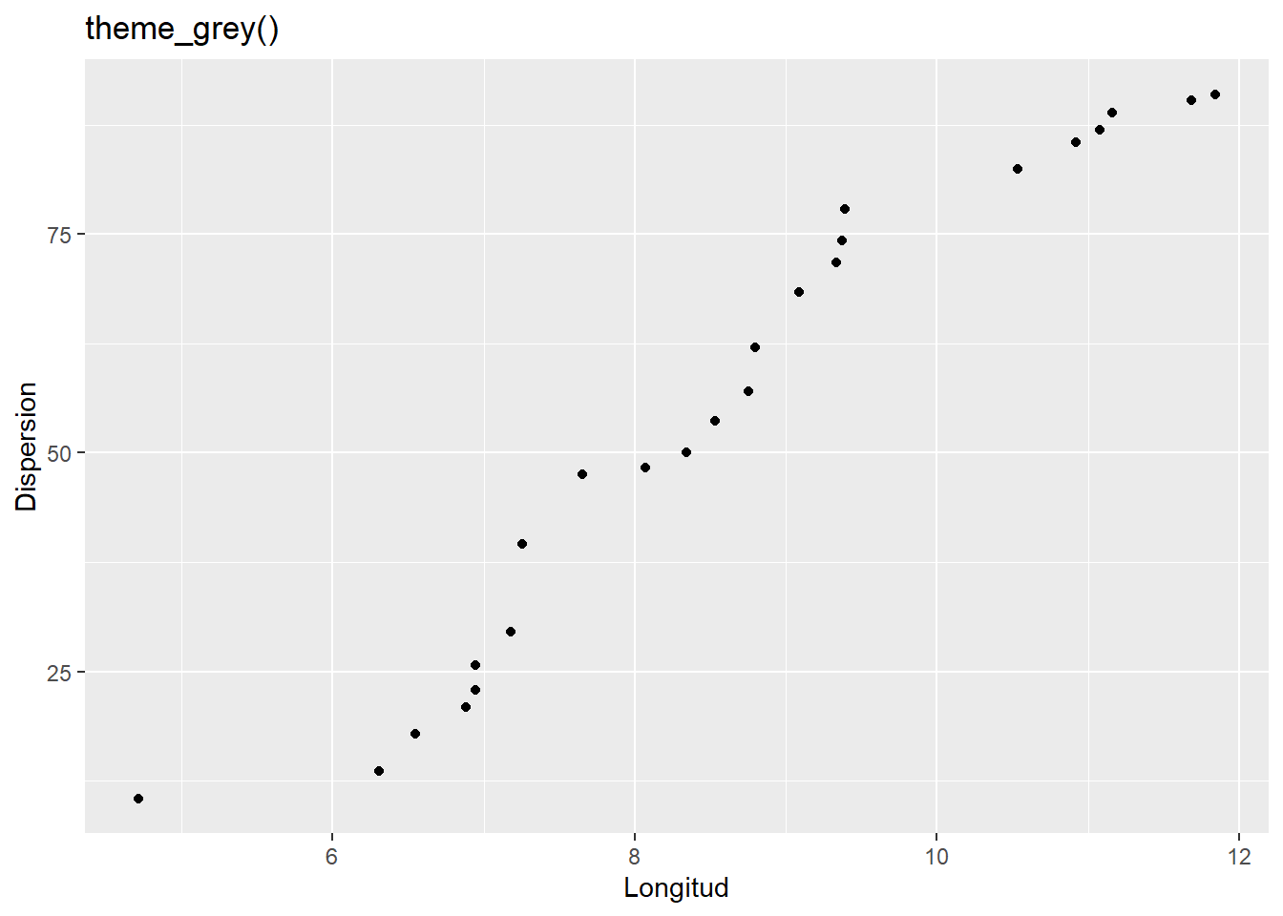
Temas ggplot2
Los temas de ggplot2 permiten modificar aspectos estéticos del gráfico que no tienen que ver con los datos en sí. Eso incluye los ejes, etiquetas, colores de fondo, el tamaño de los márgenes, etc.
Solo se vuelve necesario cuando los gráficos tienen que adecuarse a algún criterio de publicación exigente
> p + theme_grey()
>
> p + theme_bw()
>
> p + theme_linedraw()
>
> p + theme_light()

Slide 19
Temas ggplot2
# Gráfico base
> ggplot(iris, aes(x = Sepal.Length, y = Petal.Length, col = Species, shape = Species)) +
geom_point(size = 3) +
# Modificaciones al tema
scale_y_continuous("Longitud del pétalo", limits = c(0, 8), breaks = seq(0, 8, by = 2)) +
scale_x_continuous("Longitud del sépalo", limits = c(4, 8), breaks = seq(3, 8, by = 1)) +
theme(axis.title.y = element_text(size = 18), axis.title.x = element_text(size = 18)) +
theme(axis.text.y = element_text(size = 16), axis.text.x = element_text(size = 16)) +
theme(panel.background = element_blank(), panel.border = element_blank(),
panel.grid.major = element_blank(), panel.grid.minor = element_blank(),
axis.line = element_line(colour = "black", size = 1)) +
theme(legend.key = element_blank(), legend.text = element_text(size = 12, face = "italic"),
legend.title = element_text(size = 14, face = "italic"), legend.position = c(0.9, 0.2)) +
scale_color_grey(start = 0.8, end = 0.2) +
labs(colour = "Iris", shape = "Iris")

Slide 20
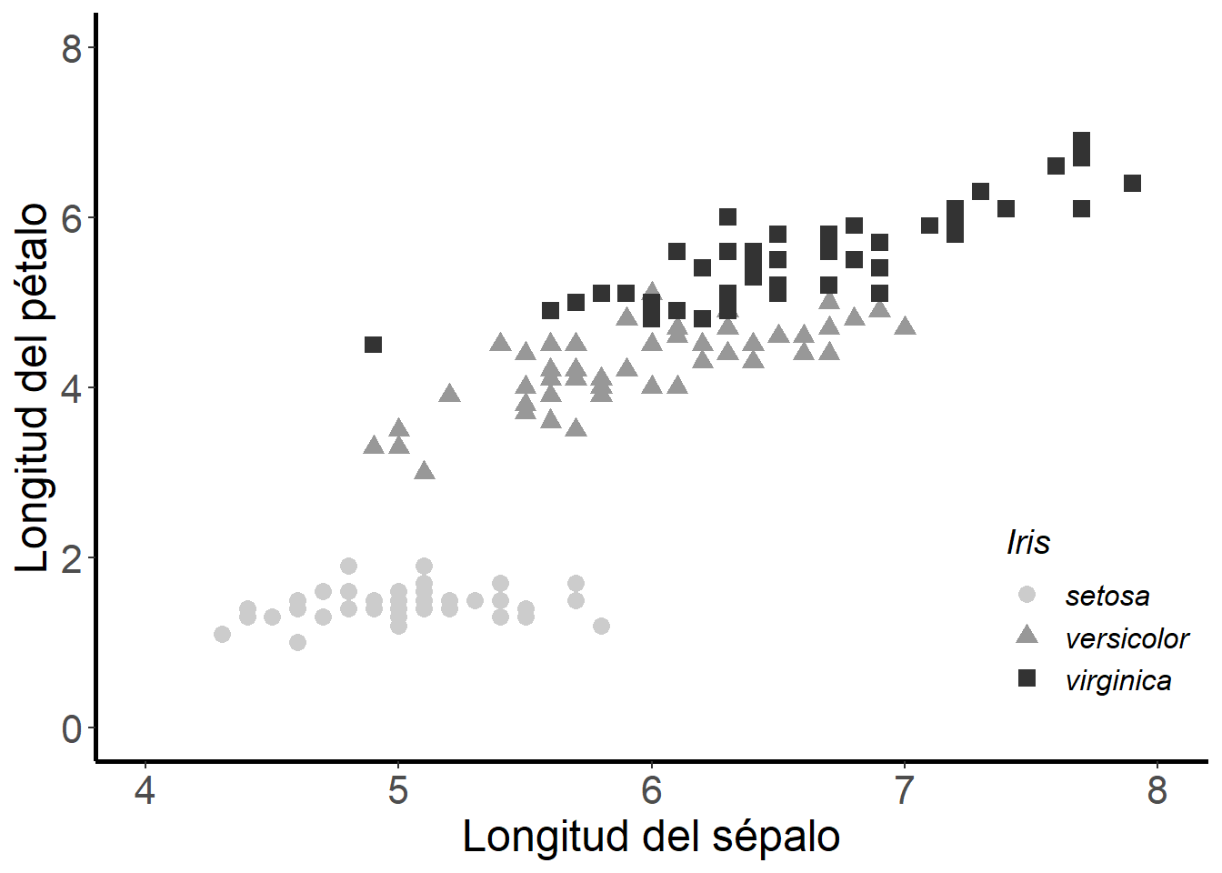
Temas ggplot2

Slide 21
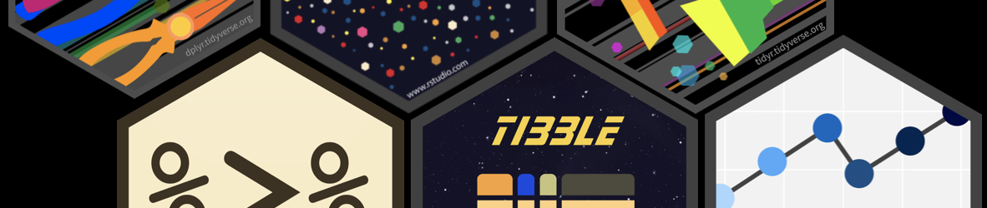
Para variable continua:
geom_point() para diagrama de dispersión
geom_histogram() para diagrama de histograma
geom_freqpoly() para diagrama de frecuencia de polígono
geom_area() para diagrama de área
geom_density() para la diagrama de densidad
geom_line() para diagrama lineal
Para variable discreta:
geom_box() para diagrama de caja
geom_bar() para diagrama de barras
geom_errorbar() para diagrama de error
Tipos de gráficos
Notes:
Ya configurado nuestro directorio, el siguiente paso es conocer que R está compuesto por un sistema base, esto significa que tiene funciones ya instaladas para poder realizar tareas sencillas

Slide 22
EJERCICIOS

Slide 23
¡Gracias!
¿Alguna pregunta?
rstudiobio@gmail.com
rbiologos.com

